Slide 1
結晶構造４
共有結合の結晶 ダイヤモンド構造

Slide 2
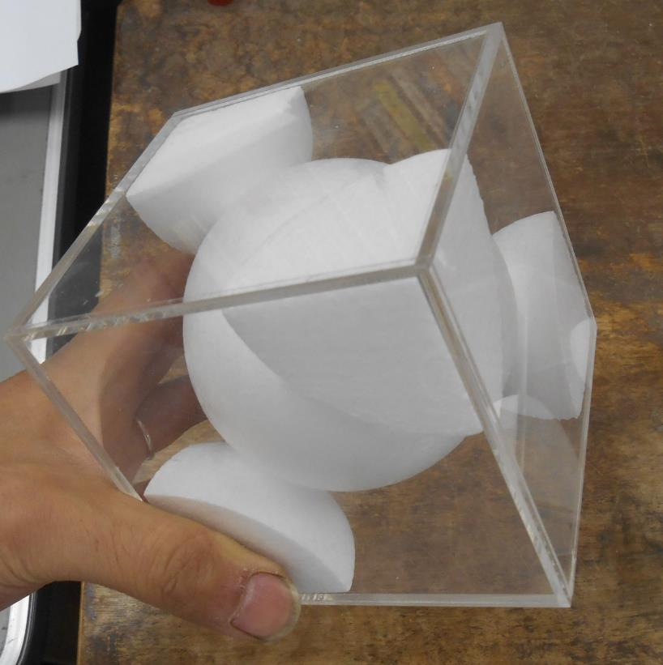
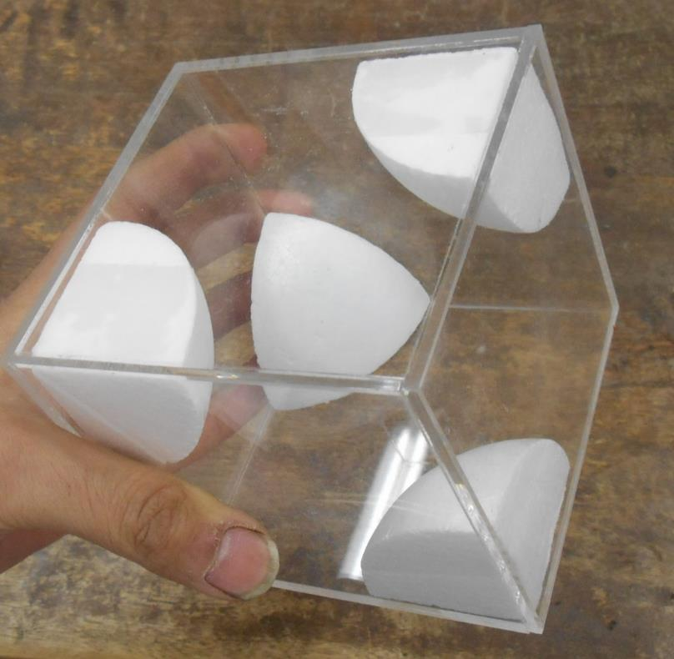
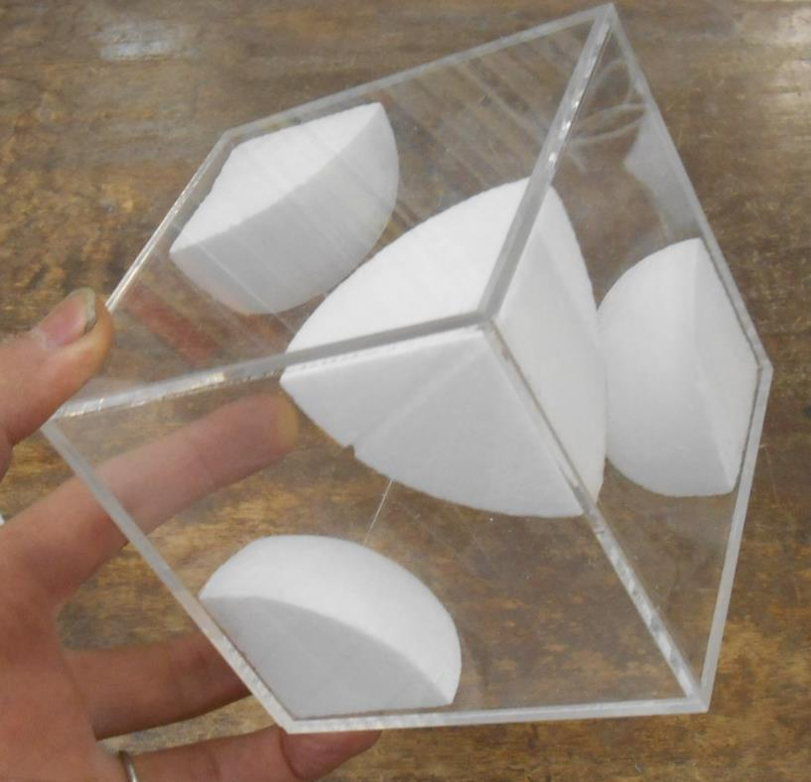
ダイヤモンド構造 ２タイプの構造が合体する
配位数＝結合の手の数＝４

Slide 3
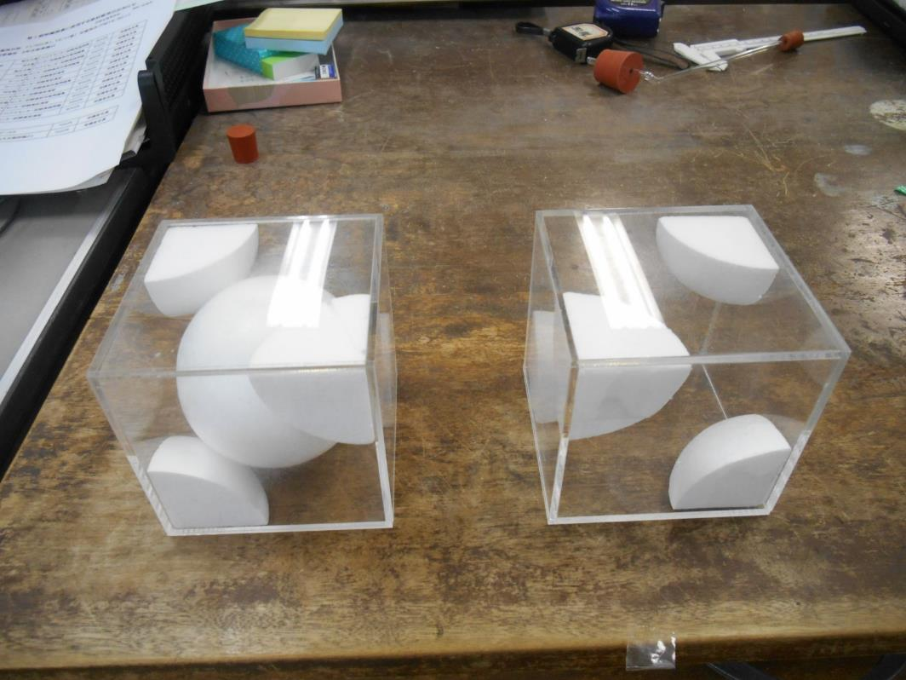
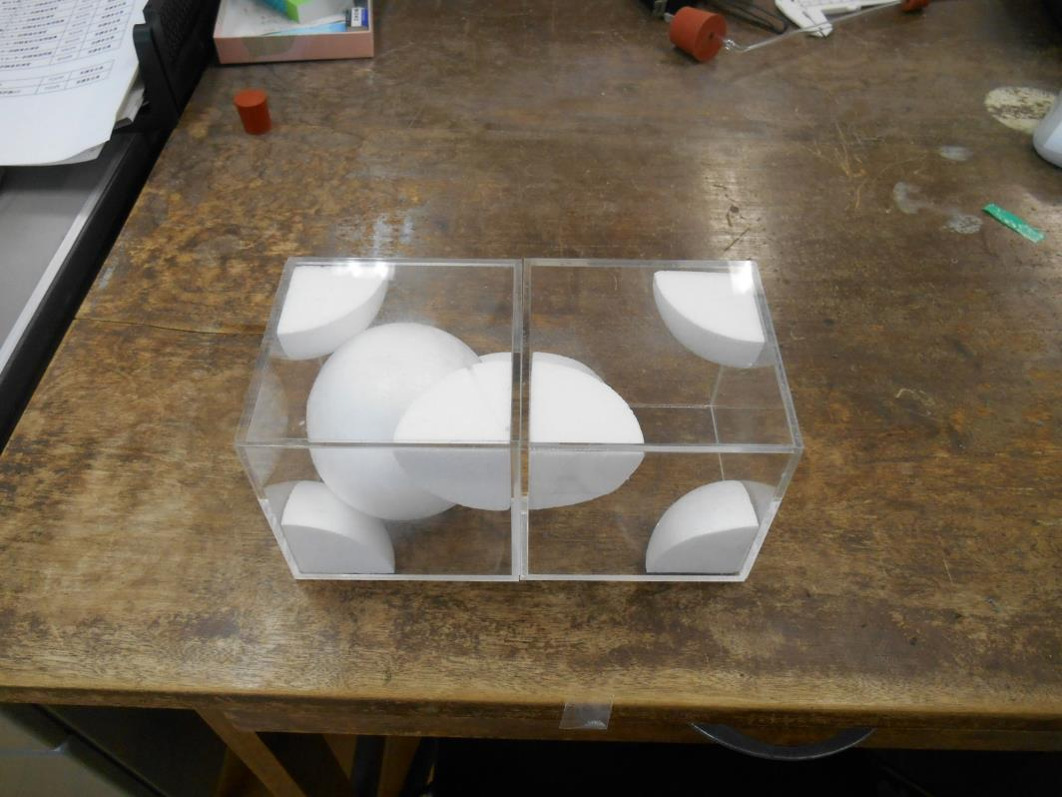
合体の様子１

Slide 4
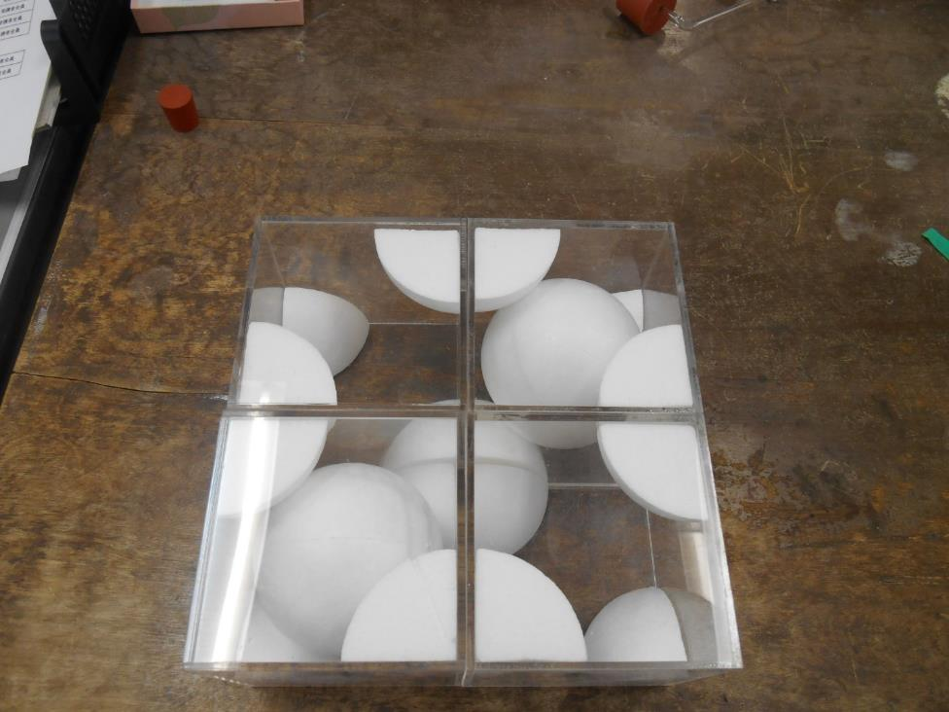
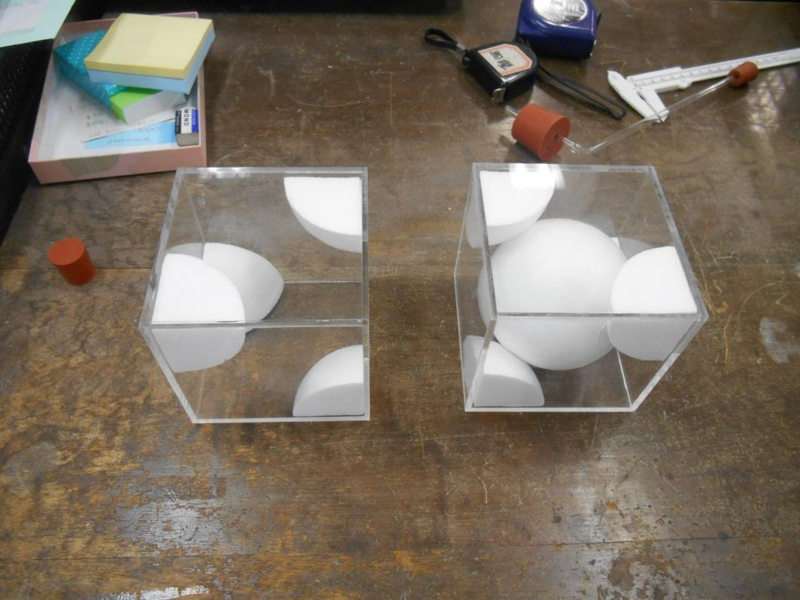
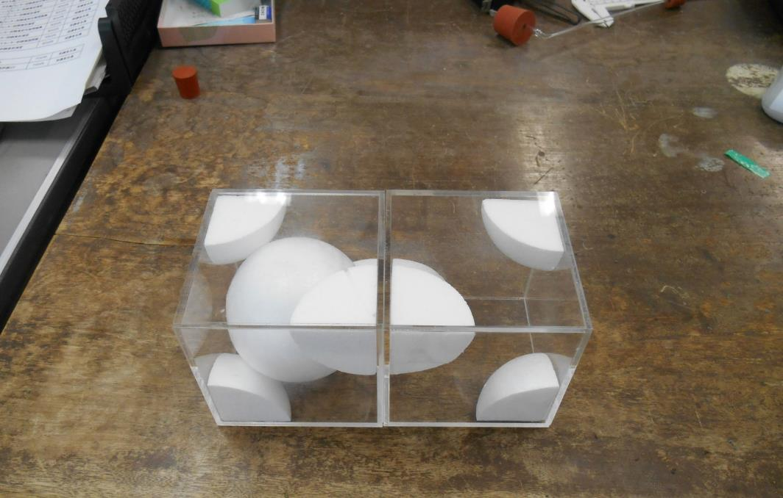
合体の様子２

Slide 5
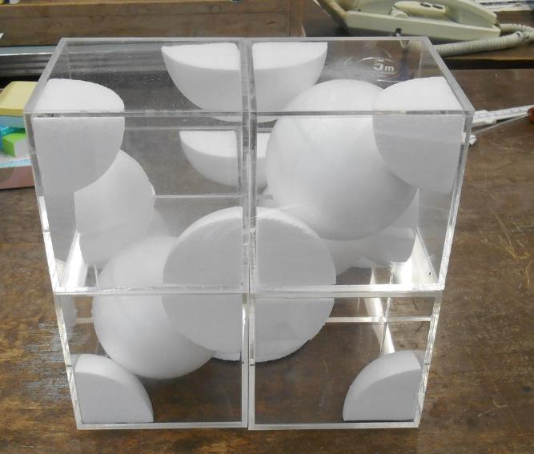
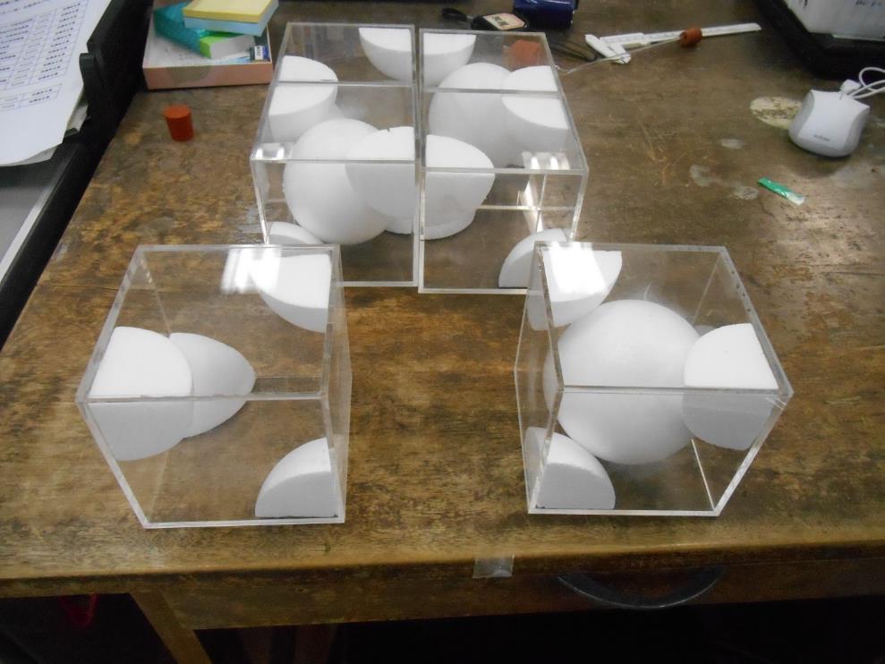
合体の様子３

Slide 6
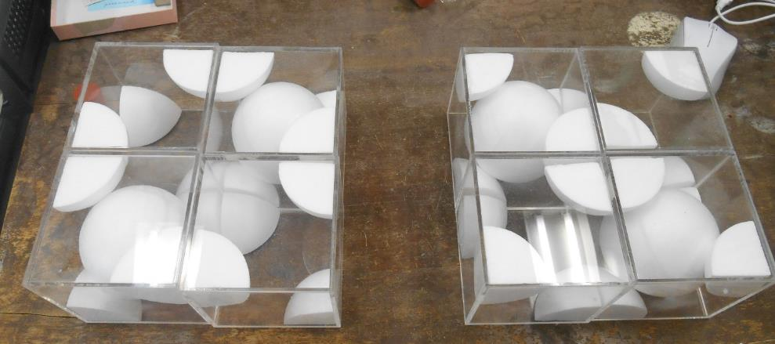
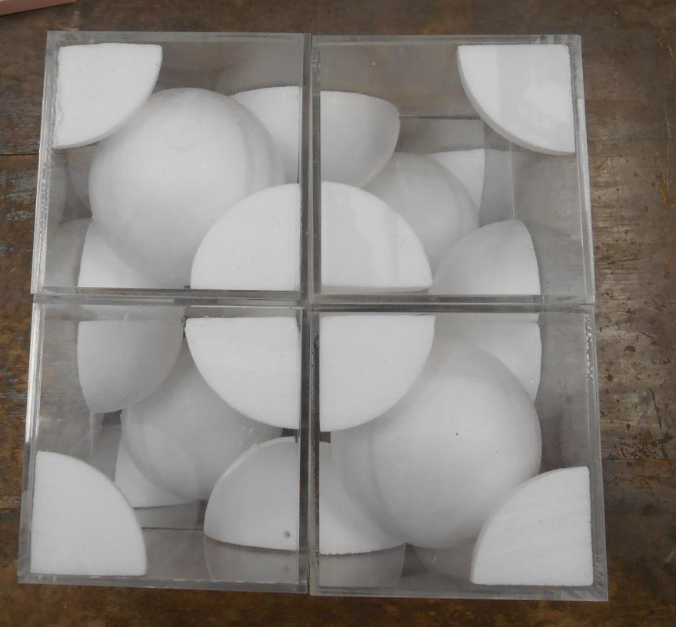
合体の様子４

Slide 7
単位格子の図
ダイヤモンド構造の
単位格子
原子があると仮定すると、
a
r
a

Slide 8
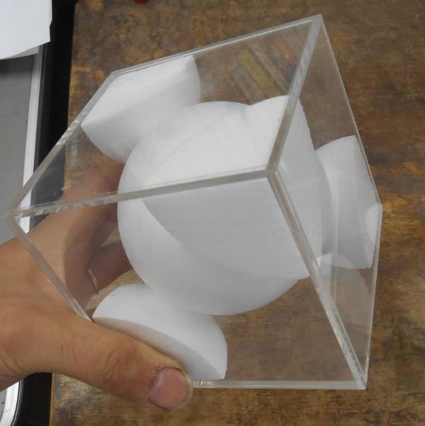

ダイヤモンド構造の充填率
1/8×４＋１＝1.5個
1/8×４＝0.5個
体積(a/2)³ ×２ の中に、2個の原子がある。として充填率を計算する。

Slide 9
充填率
＝
＝０．３３９ より ３４％
２個の立方体の中に
２個の原子がある。
よりaを消す。

